Slide 1
Программа воспитательной работы «Доброта спасёт мир»
Учитель начальных классов МБОУ «СОШ №1»
Русская Н. А.

Slide 2
Цель воспитательной программы: Развитие личностного потенциала младшего школьника через усвоения и понимание общечеловеческих ценностей
Задачи:
изучить личность каждого ребенка, его интересы, стремления и способности;
развивать духовно – нравственные качества личности каждого ребенка;
формировать потребности и мотивы нравственного поведения;
создать условия для свободного выбора форм, способов реализации на основе присвоения общечеловеческих ценностей

Slide 3
Ожидаемые результаты
Сформированы начальные основы нравственных качеств личности младшего школьника
Улучшение межличностных отношений учащихся: дети приобретут навыки конструктивного взаимодействия со сверстниками
Повышение уровня воспитанности учащихся начальной школы
Учащийся начальной школы (на выходе) имеет свободный выбор форм, способов самореализации.

Slide 4
Принципы организации воспитательной работы:
Принцип деятельностного подхода
Принцип открытости
Принцип сотворчества
Принцип успешности
Принцип гуманизма

Slide 5
Приоритетные направления воспитания
Настоящий человек
Здоровье
Общение
Учение
Досуг
Семья

Slide 6
Схема реализации программы
Пути реализации программы:
Урочная деятельность;
Внеурочная деятельность;
Взаимодействие с семьей;
Организация сотрудничества с домами творчества
Формы работы:
Уроки;
Занятия;
Экскурсии;
Беседы;
Ролевые игры;
Конкурсы;
Праздники;
Фестивали;
Соревнования;
Проекты;
Акции;
Родительские собрания;
Встречи и др.
«Учусь дружить»
1 класс
Цель реализации программы: развитие личностного потенциала младшего школьника через усвоение и понимание общечеловеческих ценностей
«В единстве – сила»
3-4 класс
«Познаю себя»
2 класс

Slide 7
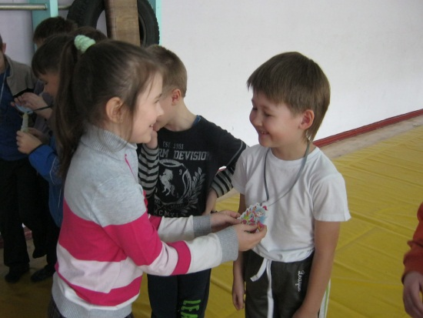
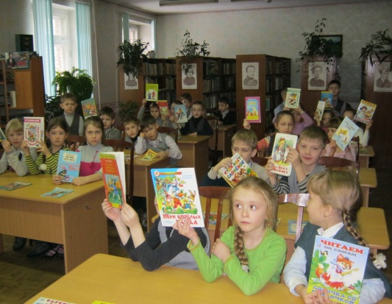
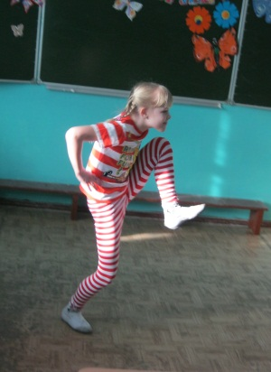
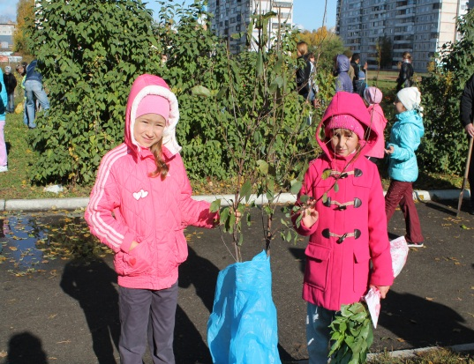
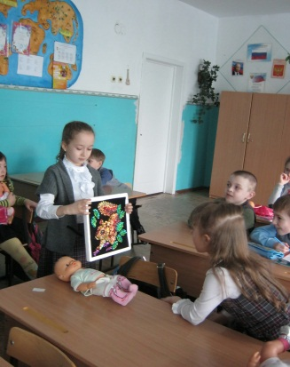
1 этап (1 класс)
«Учусь дружить»
Задачи:
развивать способности детей к сотрудничеству, навыки совместной работы;
познакомить с основными правилами взаимодействия между учащимися в коллективе;
создать условия для сплочения классного коллектива;
воспитывать чувства уважения друг другу
Формы реализации направления :
-беседы, -игры, -викторины, -игры-путешествия, -конкурсы чтецов, -конкурсы рисунков,
-ролевые игры,
-кскурсии
Цель: сплочение классного ученического коллектива посредством коммуникативных умений
Ожидаемый результат: созданы условия для сплочения классного коллектива, и как результат – классный коллектив сплочен (высокие результаты в конце учебного года по диагностике)

Slide 8
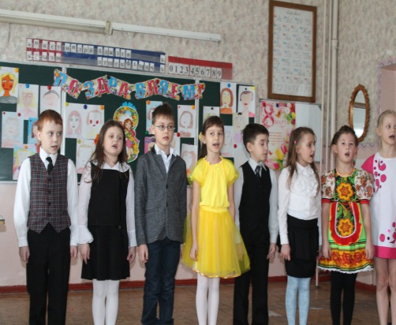
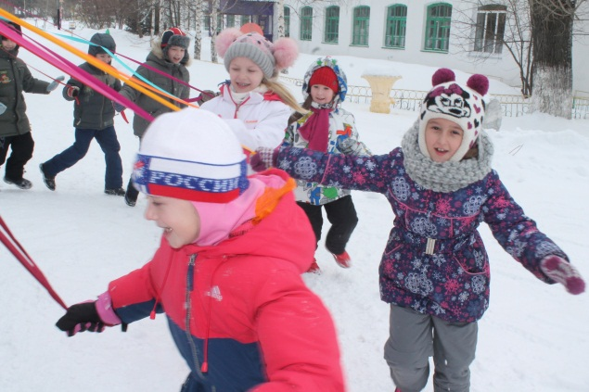
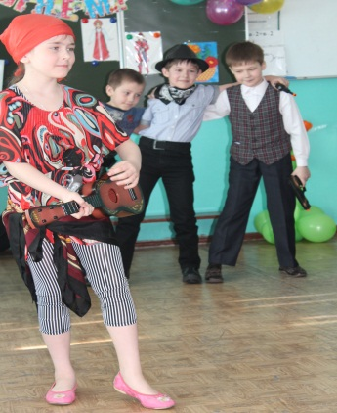
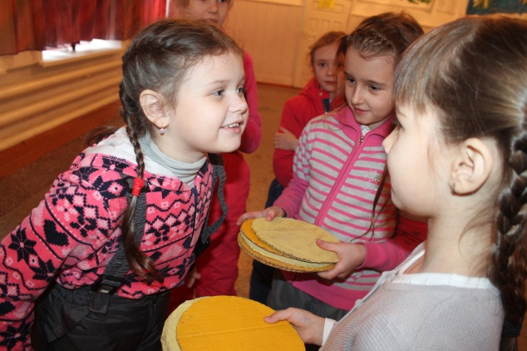
2 этап (2 класс)
«Познаю себя»
Задачи
Расширять представления детей о своих физиологических и психологических особенностях;
Определить круг реальных возможностей ученика, его зону ближайшего развития;
Продолжить создание условий для продвижения учащихся в нравственном и интеллектуальном развитии;
Учить контролировать и оценивать свои привычки, поведение, настроение, осознавать причины возникающих трудностей в общении со сверстниками и взрослыми
Формы реализации направления
-игра-доказательство; -тест; -беседа;
-акции;
-викторины, -игры-путешествия, -конкурсы чтецов, -конкурсы рисунков,
-ролевые игры,
-экскурсии
Цель: создание условий для осмысления ребенком себя неотъемлемой частью коллектива и обеспечение уверенности в своей значимости
Ожидаемый результат: готовность к сотрудничеству для достижения поставленных перед ребенком проблем

Slide 9
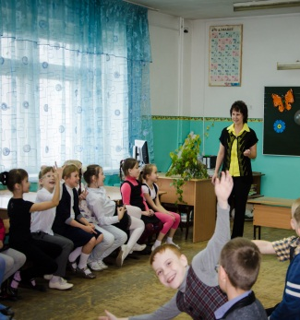
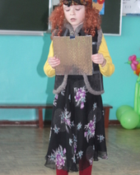
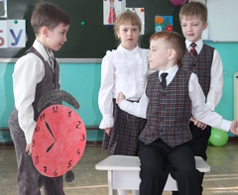
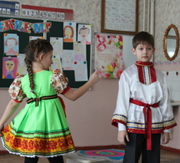
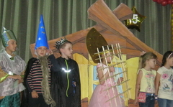
3 этап (3, 4 классы)
“В единстве - сила”
Задачи
Учить работать в команде;
учить сочувствию и милосердию, умению находить выход из трудных обстоятельств, проявлять силу воли и характер;
помочь учащимся осознать нравственные нормы и правила
Формы реализации направления “В единстве - сила”:
– диспут; – игра; – творческий конкурс; – игра с последующей рефлексией; – игра-путешествие; – письмо самому себе; – игровое моделирование;
Цель: Создание условий для равноправного общения и взаимоотношений, когда человек, считаясь с интересами других, умеет отстоять свои собственные интересы
Ожидаемый результат: созданы условия для развития личностного потенциала младшего школьника, учащиеся умеют понимать общечеловеческие ценности на выходе из начальной школы

